Slide 1

TIẾT 44
TỨ GIÁC NỘI TIẾP. LUYỆN TẬP
GIÁO VIÊN : NGUYỄN THỊ HÙY
NGÀY THỰC HIỆN : 10/04/2020

Slide 2
Quan sát 3 hình vẽ sau và cho biết:
Nhận xét của em về đặc điểm của các hình đó.
- Có thể có một đường tròn nào đi qua 4 đỉnh của tứ giác MNPQ không? Có thể có một đường tròn nào đi qua 4 đỉnh của tứ giác EFGH không?
G
M
A
Q
E
O
H
B
O
O
N
D
P
F
C
Hình 1
Hình 2
Hình 3

Slide 3
TỨ GIÁC NỘI TIẾP. LUYỆN TẬP
  Định Nghĩa
B
.O
A
C
D
Một tứ giác có bốn đỉnh nằm trên một đường tròn được gọi là tứ giác nội tiếp đường tròn ( gọi tắt là tứ giác nội tiếp)

Slide 4
? Quan sát các hình vẽ sau, cho biết tứ giác nào là tứ giác nội tiếp?
N
A
M
B
D
C
a)
F
E
b)
P
Q
K
G
S
R
M
c)
E
d)

Slide 5
Hãy cho biết trong hình sau có bao nhiêu tứ giác nội tiếp đường tròn (O)?
Yêu cầu:
Tên mỗi tứ giác chỉ được liệt kê một lần .
B
A
C
O
E
D

Slide 6
B
B
B
ABCD
ABCE
B
B
A
A
A
C
A
C
C
A
C
C
O
D
D
D
D
E
D
E
E
E
E
ABDE
BCDE
ACDE

Slide 7




2. Định lý
Trong một tứ giác nội tiếp, tổng số đo hai góc đối diện bằng 180⁰
B
GT
KL
Tứ giác ABCD nội tiếp
$$\hat{A}+\hat{C}=180^{0};$$
$$\hat{B}+\hat{D}=180^{0}$$
A
C
D
3. Định lý đảo
Nếu một tứ giác có tổng số đo hai góc đối nhau bằng 180 độ thì tứ giác đó là tứ giác nội tiếp
B
GT
KL | Tứ giác ABCD nội tiếp
$$\hat{A}+\hat{C}=180^{0}$$
$$Hoặc \hat{B}+\hat{D}=180^{0}$$
C
A
D

Slide 8
Trong các hình sau, hình nào nội tiếp được đường tròn?
HÌNH
BÌNH HÀNH
HÌNH
VUÔNG
HÌNH
CHỮ NHẬT
HÌNH
THANG CÂN
HÌNH
THANG
VUÔNG
HÌNH
THANG

Slide 9




Trong các tứ giác sau, tứ giác nào nội tiếp được đường tròn ?Vì sao?
K
A
Q
D
$$100^{0}$$
$$115^{0}$$
I
M
$$65^{0}$$
P
$$80^{0}$$
R
B
C
N
S
Tứ giác nội tiếp là:
ABCD, PQRS

Slide 10
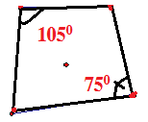
1- Tứ giác có tổng hai góc đối nhau bằng 180⁰.
Dấu hiệu nhận biết
2- Tứ giác có góc ngoài tại 1 đỉnh bằng góc trong tại đỉnh đối.
3- Tứ giác có 4 đỉnh cách đều một điểm cố định.
4 – Tứ giác có 2 đỉnh kề nhau cùng
nhìn cạnh chứa 2 đỉnh còn lại dưới 1 góc α

Slide 11

LUYỆN TẬP
Câu 1: Chọn tứ giác không phải là tứ giác nội tiếp
A)
B)
B
A
B
70⁰
110⁰
D
A
C
D
C
D)
C)
A
9
8
10
7
6
5
4
3
2
1
0
B
B
C
A
D
D
C

Slide 12
Câu 2: Chọn câu sai: một tứ giác nội tiếp được nếu:
A. Tứ giác có tổng số đo hai góc bằng 180^{0.}
B. Tứ giác có hai đỉnh kề nhau cùng nhìn cạnh chứa hai đỉnh còn lại dưới một góc α.
C. Tứ giác có bốn đỉnh cùng cách đều một điểm cố định.
D. Tứ giác có góc ngoài tại một đỉnh bằng góc trong của đỉnh đối diện.
9
8
10
7
6
5
4
3
2
1
0

Slide 13
Câu 3: Trong hình vẽ sau tứ giác nào nội tiếp được đường tròn
A
F
E
H
B
C
D
AEHF
BEHD
CDHF
Cả 3 câu trên đều đúng
Ngoài ra, còn các tứ giác nội tiếp : tgBEFC; tg AFDB; tg AEDC

Slide 14
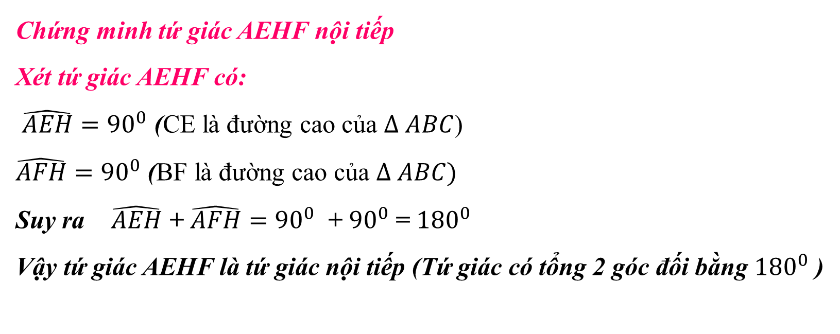
Chứng minh tứ giác AEHF nội tiếp
Xét tứ giác AEHF có:
$\hat{AEH}=90^{0}$ (CE là đường cao của $∆ ABC$)
$\hat{AFH}=90^{0}$ (BF là đường cao của $∆ ABC)$
Suy ra $\hat{AEH}$ + $\hat{AFH}=$ $90^{0}$ + $90^{0}$ = $180^{0}$
Vậy tứ giác AEHF là tứ giác nội tiếp (Tứ giác có tổng 2 góc đối bằng $180^{0}$ )
A
F
E
H
B
C
D

Slide 15
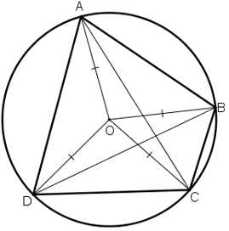
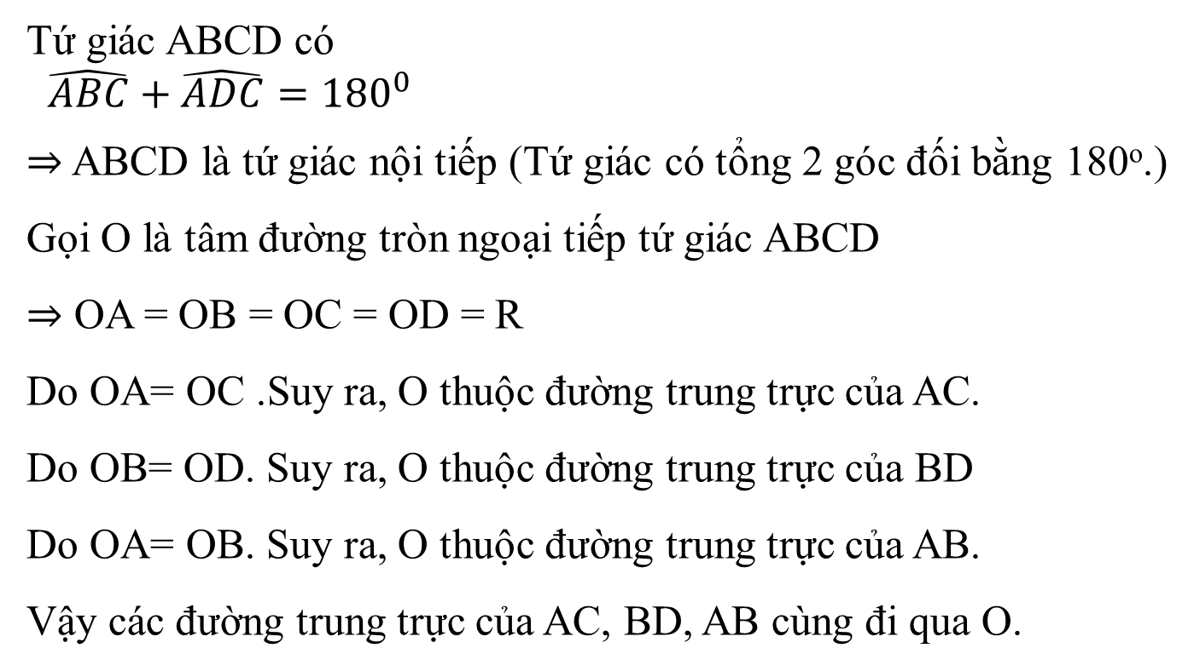
Bài 54/ SGK: Tứ giác ABCD có góc ABC + góc ADC = 180º. Chứng minh rằng các đường trung trực của AC, BD, AB cùng đi qua một điểm
Tứ giác ABCD có
$\hat{ABC}+\hat{ADC}=180^{0}$
⇒ ABCD là tứ giác nội tiếp (Tứ giác có tổng 2 góc đối bằng 180º.)
Gọi O là tâm đường tròn ngoại tiếp tứ giác ABCD
⇒ OA = OB = OC = OD = R
Do OA= OC .Suy ra, O thuộc đường trung trực của AC.
Do OB= OD. Suy ra, O thuộc đường trung trực của BD
Do OA= OB. Suy ra, O thuộc đường trung trực của AB.
Vậy các đường trung trực của AC, BD, AB cùng đi qua O.

Slide 16
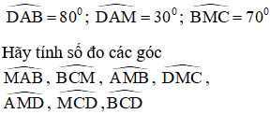
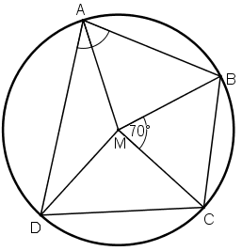
Bài 55/89 SGK: Cho ABCD là một tứ giác nội tiếp đường tròn tâm M, biết:
50
80
30
120
80
90
100
55
45

Slide 17
HƯỚNG DẪN VỀ NHÀ
1. Khái niệm tứ giác nội tiếp
Tìm tòi mở rộng:
Một tứ giác có bốn đỉnh nằm trên một đường tròn được gọi là tứ giác nội tiếp đường tròn đó (tứ giác nội tiếp).
- Ôn lại nội dung bài học, cần nắm vững định nghĩa tứ giác nội tiếp, tính chất và tìm hiểu các dấu hiệu nhận biết tứ giác nội tiếp.
2. Định lý
- Làm bài tập: 54, 55, 56 , 57 trang 89 SGK.
Trong một tứ giác nội tiếp, tổng số đo hai góc đối diện bằng 180º.
3. Định lý đảo
Nếu một tứ giác có tổng số đo hai góc đối diện bằng 180º thì tứ giác đó nội tiếp được đường tròn.

